Slide 1
垃圾分类

Slide 2
目录：
中国目前垃圾现状为什么做垃圾分类
作为规划、设计者，建设美丽城市该如何做好垃圾回收
呼吁从身边做起，一起为垃圾分类做贡献

Slide 3
很难想象，北京每天都会产生近2.6万吨生活垃圾，全市29个垃圾处理终端设施时刻处于满负荷运转状态;在上海，12天产生的生活垃圾就能堆满一座东方明珠，23天堆满一座环球金融中心;而在西安，一个拥有近2000村民的何村，每天产生的生活垃圾竟然高达约2000公斤……目前，大量的生活垃圾已成为我国建设美丽中国、绿色中国的一大制约，实行垃圾分类、减少垃圾污染刻不容缓。

Slide 4
很难想象，北京每天都会产生近2.6万吨生活垃圾，全市29个垃圾处理终端设施时刻处于满负荷运转状态;在上海，12天产生的生活垃圾就能堆满一座东方明珠，23天堆满一座环球金融中心;而在西安，一个拥有近2000村民的何村，每天产生的生活垃圾竟然高达约2000公斤……目前，大量的生活垃圾已成为我国建设美丽中国、绿色中国的一大制约，实行垃圾分类、减少垃圾污染刻不容缓。

Slide 5
为什么中国这么急着搞垃圾分类？

Slide 6
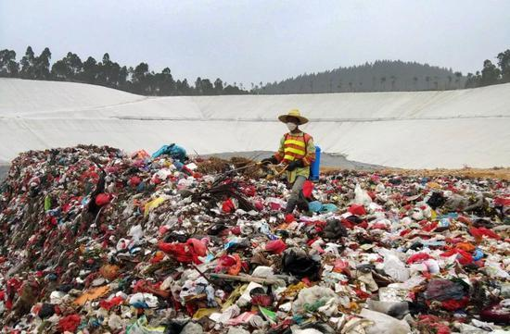
1.因为中国是一个垃圾生产大国,早在2004年中国就已经超越美国成为世界第一垃圾制造大国,中国目前全国生活垃圾年产量为4亿吨左右并以大约每年8%的速度递增
在香港，台风引发的海水倒灌把大量海洋中的垃圾冲入城市许多地势低洼的地方变成了垃圾王国海水借着台风
把人类倾倒在海里的垃圾成吨地还了回来密密麻麻，塑料遍地，触目惊心

Slide 7
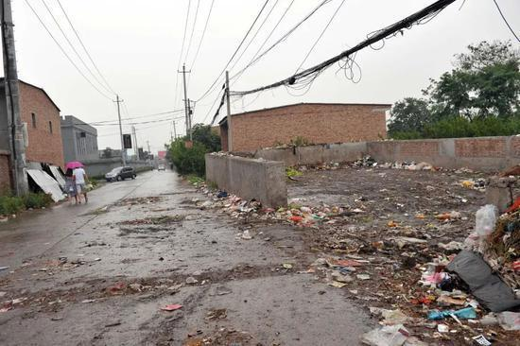
2.从2018年1月1日开始禁止进口“洋垃圾”到2019年7月1日上海实施垃圾分类不仅是上海很急整个中国都很急最根本的原因在于这么多年来我们因为垃圾处理不善而付出了沉重的环境、健康代价
在广东省东莞市远丰村过去村后有座高出海拔多米的垃圾山剧毒的腐烂物和脏水渗透地下污染了人们生活饮用的水源在当地只要是用水
任何人都逃不开垃圾毒物对身体的侵蚀……
于是，这个仅有400人的村庄10年间许多村民因患癌症死亡被包括央视在内的众多媒体冠以
——“癌症村”
而目前解决垃圾山的问题选择之一就是用焚烧代替填埋但说到建垃圾焚烧场各地市民几乎是谈虎色变因为垃圾焚烧带来的二噁英污染物是地球上最致命的有毒物质之一

Slide 8
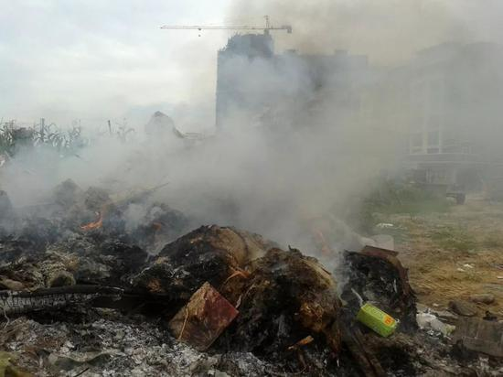
排放后可远距离扩散一旦进入人体会长久驻留最终致癌据相关资料显示二噁英类污染物毒性相当于砒霜的900倍、氰化钾的1000倍而中国垃圾并未分类有毒物质最少翻一倍
垃圾分类是希望将垃圾处理导致的垃圾污染、水源污染、空气污染……降到最低

Slide 9
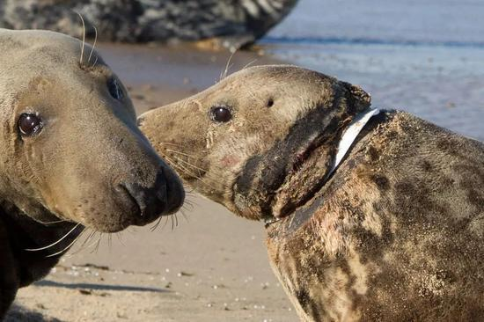
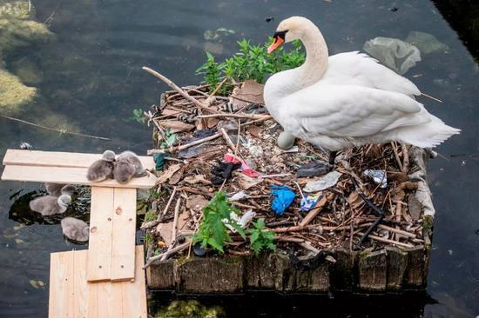
因为可能一个垃圾就会导致海洋生物的灭绝每年约有800万吨塑料垃圾进入海洋全部加起来可以绕地球420圈而超过50种鱼类被发现正在食用塑料垃圾每年至少10亿个海洋生物因塑料制品而失去生命我们的随手一丢就是谋杀
被人造塑料垃圾困住的野生海豹
一只天鹅带着幼鸟在垃圾搭成的窝巢中生活

Slide 10
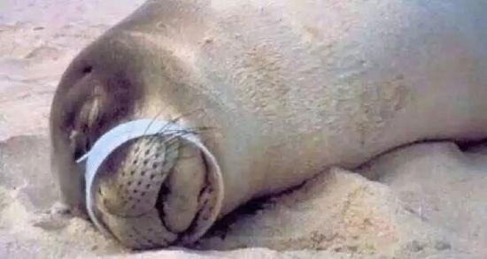
些扔进海洋的塑料垃圾需要400年的时间才能降解对于海洋生物来说就是一辈子的事情他们的生存空间被垃圾侵占食物被垃圾填满如果不作出改变死亡灭绝就是他们唯一的结局
这只海豹一直到死都没能把嘴上的塑料环取下来

Slide 11
作为规划、设计者，建设美丽城市该如何做好垃圾回收

Slide 12
对我们来说，把垃圾一扔仿佛就和自己没有关系了，但是对于城市来说，却已经不堪垃圾的重负。难道我们对此就束手无策了吗？当然不是，解决办法就是垃圾分类！

Slide 13
北京也要推行垃圾分类，2019年底前覆盖69%区域，2020年底达到90%,从提供服务方便居民入手、通过政府引导、知识宣传、智能化管理等多种手段，培养市民垃圾分类的意识和习惯。
北京目前的分类标准：厨余垃圾、其他垃圾、有害垃圾、可回收物垃圾四类。
试点居民把垃圾分好，然后送到投放点，由垃圾分拣员垃圾称重并记下积分，厨余每公斤2积分，可回收每公斤16积分。
厨余垃圾堆肥
餐厅产生的垃圾高油高盐，则会进到处理场进行资源化处理，用于发电深加工为生物柴油和再生中水。

Slide 14
今后加快推动生活垃圾分类，促进资源回收利用，改善城市人居环境，切实提升城市生态文明建设水平提供了夯实基础。
一是高度重视，落实责任。贯彻落实市政府全市生活垃圾强制分类实施工作会议，组织召开了全市园林绿化垃圾分类处理工作现场推进会，注重统一规划、分步实施，注重条块结合、协同推进，对城市绿化垃圾分类处置的责任体系、设施体系、分类体系和组织保障体系作了部署要求，各市（县）区园林绿化部门积极行动，结合实际，分别制定实施了体现特色、便于操作的细化方案，明确目标任务，落实责任分工，倒排时间节点，确保各项工作落到实处。二是加快推动，分步实施。针对我市园林绿化垃圾分类工作，时间紧、任务重、范围广、利用率不足的现状，借鉴其他城市成功经验，全市园林绿化主管部门遵循“政府主导、社会参与、政策扶持、市场运行”的原则，积极探索“重点推进大分流、有序推进细分类”的模式，着力推进辖区内园林绿化垃圾大分流体系建设，初步完成22个点、年处置能力达30万吨的绿化垃圾处置设施体系建设并向全社会公示，绿化垃圾分类处置和资源化利用工作取得了一定的成效。三是固强补弱，持续推进。意识到园林绿化垃圾的减量化、资源化、规模化利用成果还未有效呈现。下一步将认真贯彻落实《苏州市城市市容和环境卫生管理条例》和《苏州市生活垃圾强制分类制度实施方案》要求，站在促进城市可持续发展和建设宜居苏州的战略高度，全面推进垃圾分类处理工作。一是突出规划引领。指导各市（县）区将园林绿化处理专项规划纳入到生活垃圾分类处理总体规划之中，做到统筹谋划，整体布局，力求以网格化布点促进绿化垃圾就地消化，从源头上实现垃圾的分类收集。三是突出终端建设。充分考虑垃圾终端处置项目的运行方式、建设模式，兼顾资金保障、设备投入、产出效益等，进一步增设和扩容园林垃圾收集点，配置一批分类收集容器，推进垃圾分类收集、压缩转运和无害化处理体系建设，逐步形成规模化、效益化发展模式。三是突出政策扶持。开展园林绿化垃圾收集、分类、发酵、加工等工艺流程研究，制定相关的技术规范，出台建设用地、资金投入、产品销售等方面优惠政策以及补贴奖励政策，为全面推行分类处理提供政策依据、技术指导和产业配套。四是突出监督考核。推进行业监管、专业监测和社会监督三位一体的监管模式，将绿化垃圾处置工作纳入部门年度绩效考核内容。同时，广泛开展宣传发动，积极引导城市居民树立垃圾分类意识，推动苏州城市绿化垃圾分类处置工作不断深化。

Slide 15
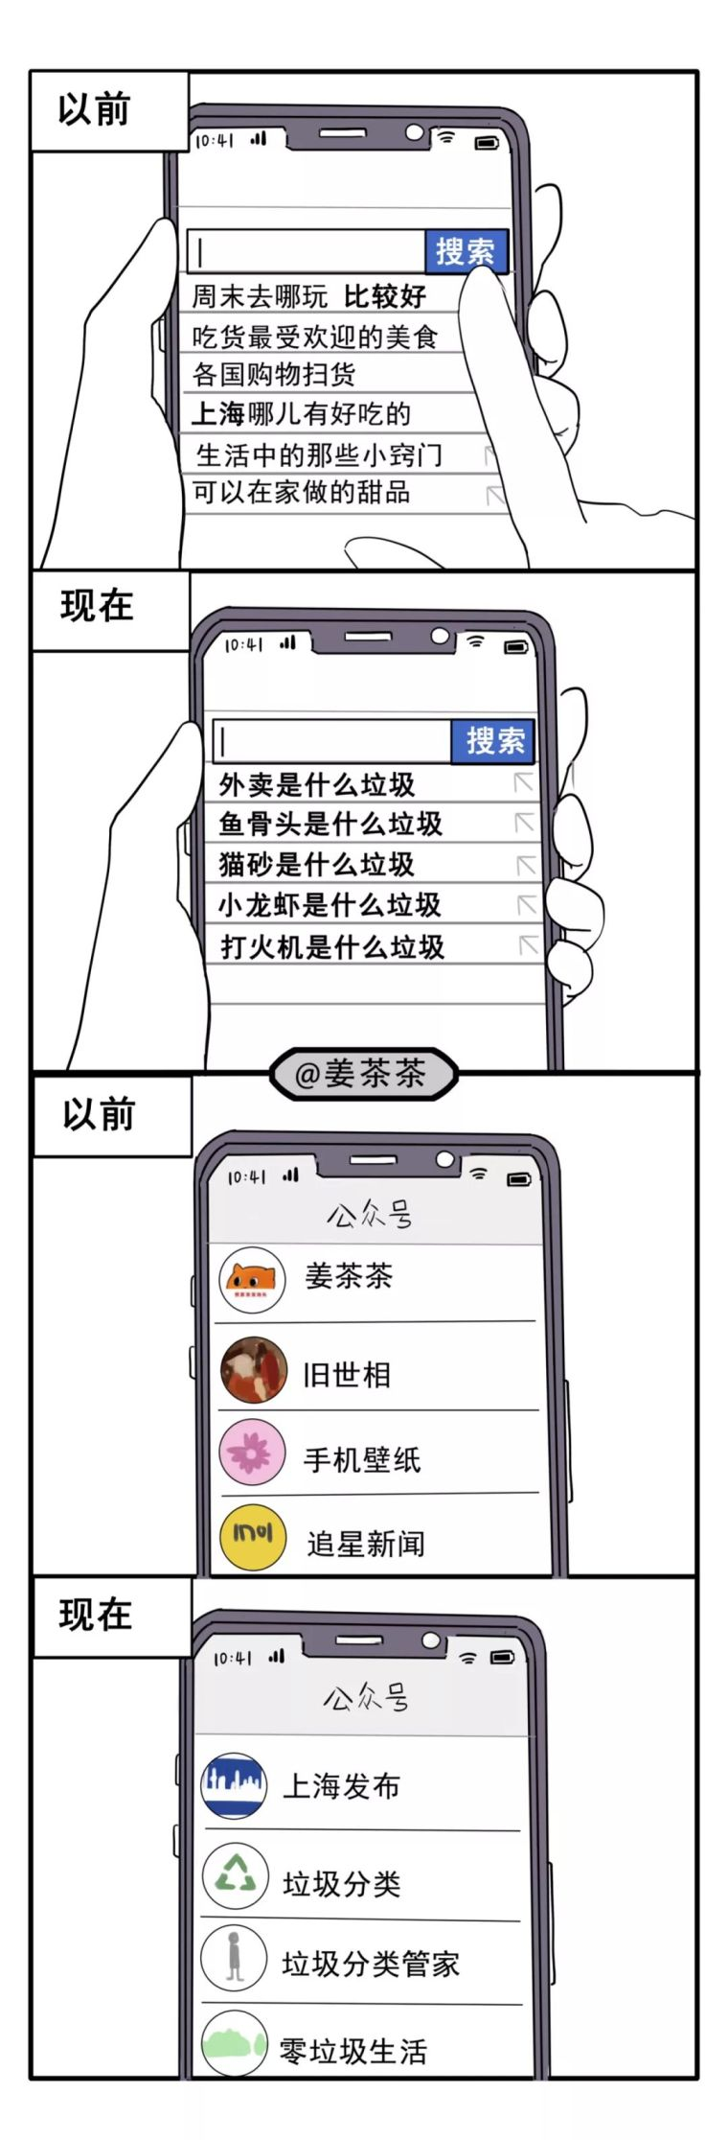
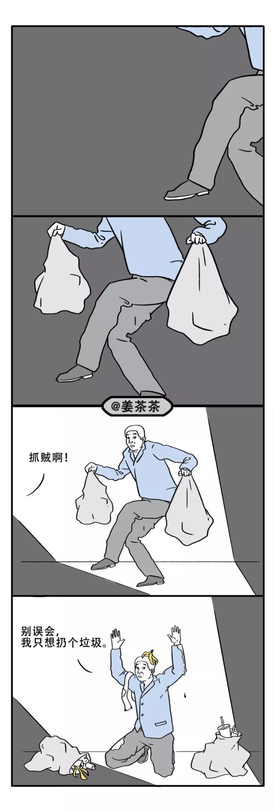
今后加快推动生活垃圾分类，促进资源回收利用，改善城市人居环境，切实提升城市生态文明建设水平提供了夯实基础。
按照本市“十三五”规划提出的全面推进单位生活垃圾分类主线,遵循“减量化、资源化、无害化”原则,逐步建立健全“政府引导、单位主体、资源利用、处理高效”的单位生活垃圾分类投放、分类收运、分类利用、分类处理体系,为上海建设成为卓越的全

